Slide 1

Název školy | Plavská škola
Autor | Mgr. Jana Kneřová
Název | VY_32_INOVACE_07_ČJ_Podstatná jména_stavení
Téma Číslo projektu Anotace | ČJ 4 – Podstatná jména - skloňování CZ.1.07/1.4.00/21.1135 Žáci se seznámí se skloňováním vzoru stavení. Procvičí si skloňování na příkladech. Vysvětlení pojmu stavení, mezipředmětové vztahy Rozvoj logického a tvořivého myšlení. Využívání animace.

Slide 2
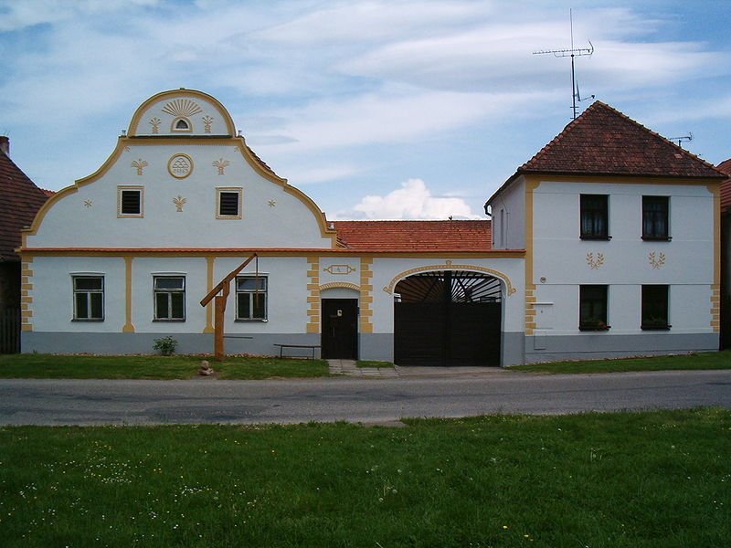
PODSTATNÁ JMÉNA
stavení
Notes:
Ten, ta, to

Slide 3
VZORY podstatných jmen
Mužský rod
pán
hrad
muž
stroj
Dnes si probereme vzor
Ženský rod
žena
růže
píseň
kost
stavení
Střední rod
město
moře
kuře
stavení

Slide 4
Střední rod – vzor stavení
Podle vzoru STAVENÍ se skloňují podstatná jména rodu středního, která končí v 1. p. č. j.
samohláskou –í.

Slide 5
Jednotné číslo
Střední rod – stavení
1. pád – kdo? co?
---
stavení
náměstí
2. pád – koho? čeho?
(bez)
stavení
náměstí
3. pád – komu? čemu?
(k, ke)
stavení
náměstí
4. pád – koho? co?
(pro)
stavení
náměstí
5. pád – oslovujeme, voláme
---
stavení!
náměstí!
6. pád – (o) kom? (o) čem?
(o)
stavení
náměstí
(s, se)
stavením
náměstím
7. pád – kým? čím?
Zkusíme společně vyskloňovat slovo náměstí.
Notes:
Kliknutím na sluníčko se dostaneme opět na stránku s obrázky (úkoly) – když se dostaneme na tuto stránku jako k nápovědě při řešení příkladů. Jinak nejdříve opakujeme pády, potom skloňujeme.

Slide 6
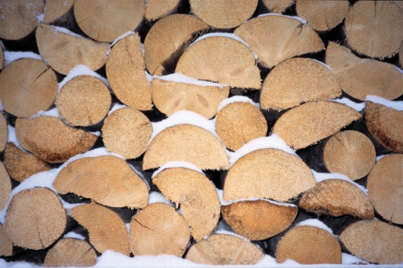
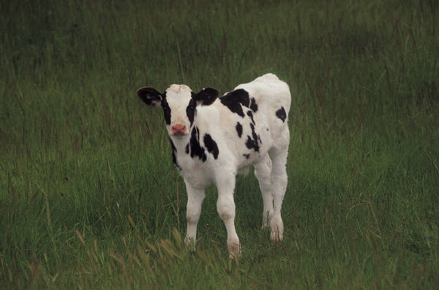
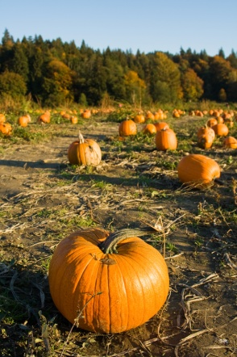
Najděte podstatná jména, která se skloňují podle vzoru stavení, a vyskloňujte je společně v jednotném čísle.
dříví
robot
dýně
zábradlí
tele
představení
Odůvodněte svůj výběr.
Notes:
Kliknutím na hvězdičku se dostaneme k nápovědě – stránku s přehledem skloňování v jednotném čísle. Obrázky se objevují postupně. Žáci určují, jestli je skloňují podle vzoru město, v případě, že ne, obrázek zase zmizí. V kladném případě žáci skloňují. Je možnost užít nápovědu (hvězdička).

Slide 7
Množné číslo
Střední rod – stavení
1. pád – kdo? co?
---
stavení
náměstí
2. pád – koho? čeho?
(bez)
stavení
náměstí
3. pád – komu? čemu?
(k, ke)
stavením
náměstím
4. pád – koho? co?
(pro)
stavení
náměstí
5. pád – oslovujeme, voláme
---
stavení!
náměstí!
6. pád – (o) kom? (o) čem?
(o)
staveních
náměstích
7. pád – kým? čím?
(s, se)
staveními
náměstími
Zkusíme teď společně vyskloňovat slovo náměstí (mn. č.).
Koncovky jsou stejné.
Notes:
Kliknutím na sluníčko se dostaneme opět na stránku s obrázky (úkoly).

Slide 8
Vyskloňujte společně podstatná jména podle vzoru stavení v množném čísle.
dříví
zábradlí
představení
Vyberte si jedno z těchto podstatných jmen
a vyskloňujte ho za domácí úkol v jednotném
I množném čísle.
Notes:
Klepnutím na hvězdičku se dostaneme k nápovědě – skloňování podstatných jmen v množném čísle.

Slide 9
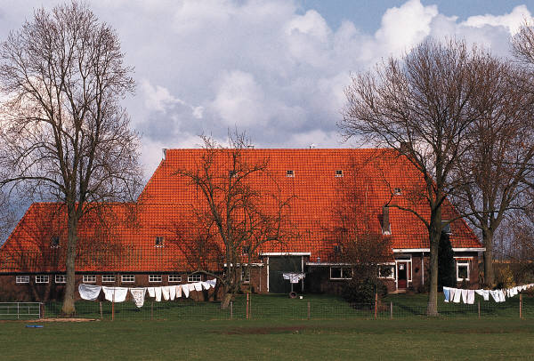
SHRNUTÍ:
Podle vzoru stavení
se skloňují podstatná jména rodu středního zakončená v 1. p. č. j. samohláskou –í.
Vzor stavení je vzor měkký.
V koncovkách vzoru stavení jsou všechna –í měkká.
Některá podstatná jména, která se skloňují podle vzoru stavení, mají jen tvary jednotného čísla (uhlí, dříví, křoví…).

Slide 10
Doplňte uvedené tvary podstatných jmen
 | 3. p. č. j. Ke komu, čemu? | 7. p. č. j. S kým, čím? | 7. p. č. mn. S kým, čím?
uhlí | uhlí | uhlím | ---
obydlí | obydlí | obydlím | obydlími
obilí | obilí | obilím | ---
křoví | křoví | křovím | ---
zelí | zelí | zelím | ---
Notes:
Odkrýváme řešení po řádcích.

Slide 11
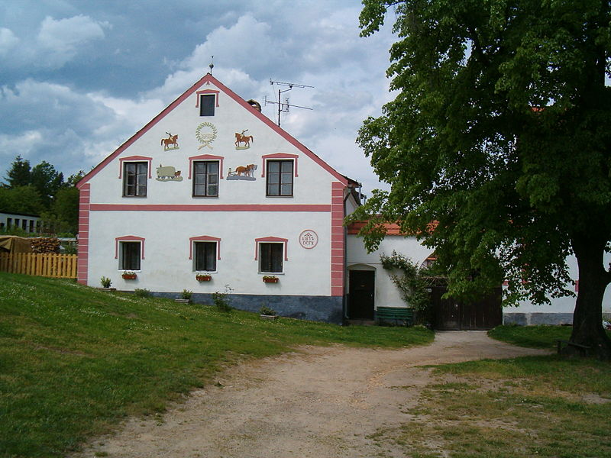
Víte, znáte…?
Stavení je typ budovy, většinou se mluví o stavení na vesnici.
Stavení ale může být také děj – stavba něčeho.
Holašovice byly v roce 1998 zapsány do Seznamu světového kulturního dědictví UNESCO
statek
Krásná stavení můžete
vidět i v jihočeské obci
Holašovice nedaleko
Českých Budějovic.
stavení

Slide 12
Zdroje: učebnice:
ČECHURA, Rudolf. Český jazyk 4. Praha: Alter, 1996, ISBN 80-85775-47-6. internet - http://cs.wikipedia.org/wiki/Kur_dom%C3%A1c%C3%AD http://cs.wikipedia.org/wiki/Hola%C5%A1ovice obrázky: www.office.microsoft.com
Holašovice - FIALA. Wikipedia.cz [online]. [cit. 18.2.2013]. Dostupný na WWW: http://upload.wikimedia.org/wikipedia/commons/e/e1/Hola%C5%A1ovice2.JPG?uselang=cs
FIALA. Wikipedia.cz [online]. [cit. 19.2.2013]. Dostupný na WWW: http://upload.wikimedia.org/wikipedia/commons/2/22/HPIM4401.JPG

